Slide 1
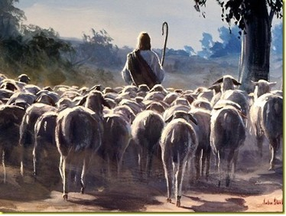
主日信息：『好牧人』(約10:11-18, 27-29)
8  25  2013
薛忠勇 弟兄

Slide 2
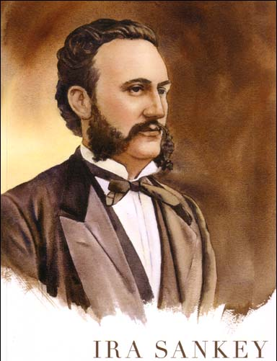
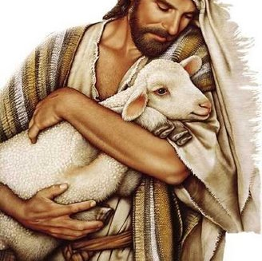
耶穌是我親愛牧人
耶穌是我最愛朋友
導我天路慰我愁...

Slide 3
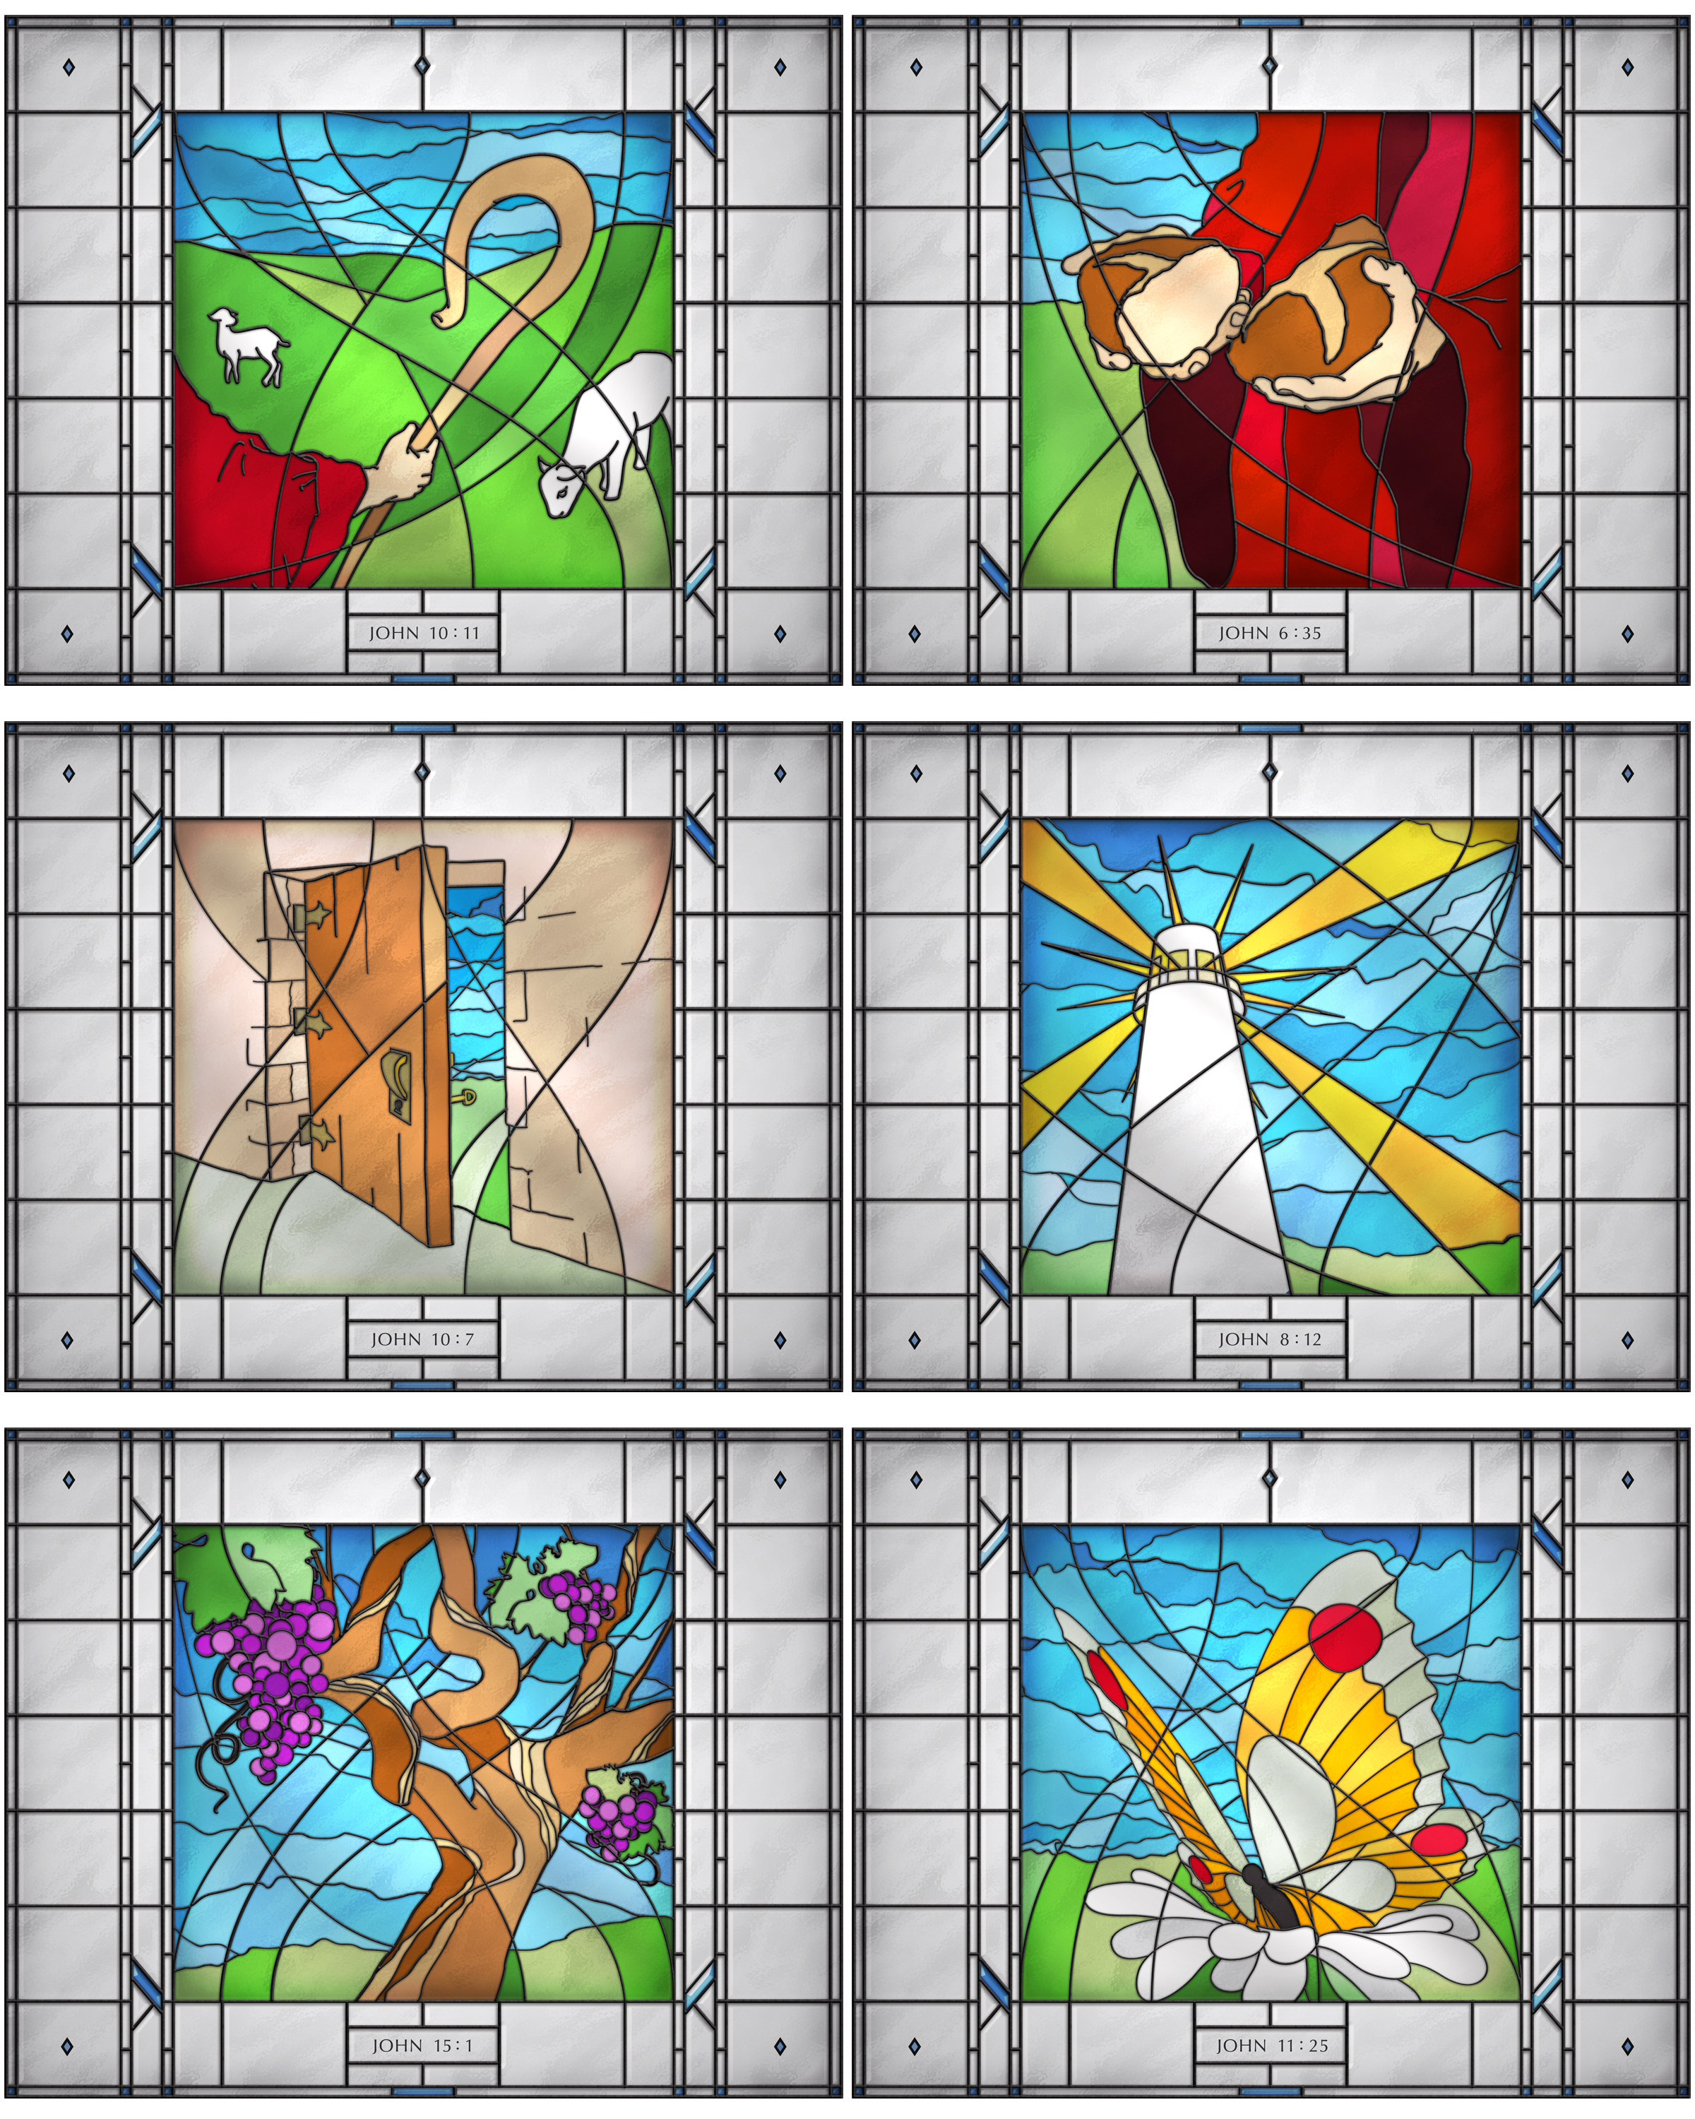
我是羊的門

Slide 4
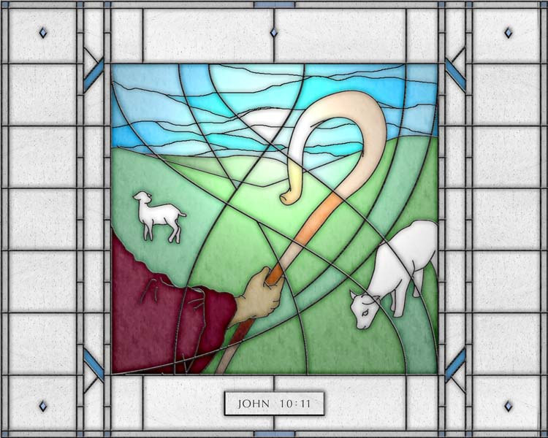
我是好牧人

Slide 5

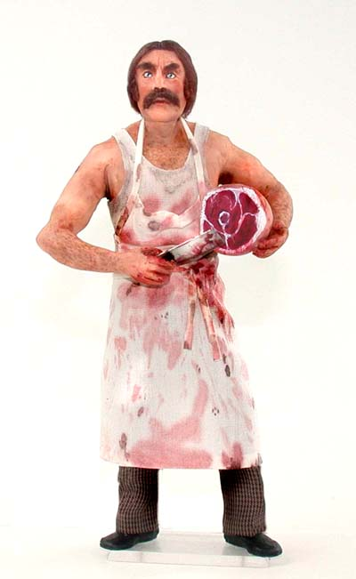
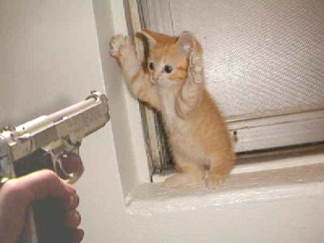
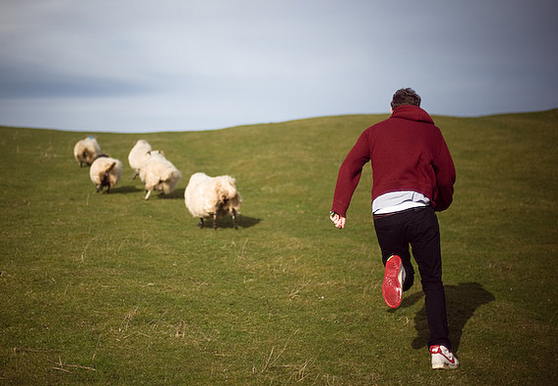
一. 牧人與盜賊
不從門進羊圈，要爬牆而入的，是賊，是強盜
從門進去的才是牧人... (1-3節)
賊與強盜 = 文士和法利賽人
盜賊來無非偷竊、殺害、毀壞... (10節)
•起初的愛心
•主話語的渴慕
•傳福音的熱誠
•事奉中的喜樂
•對未信者的影響
•家庭生活中的和諧...
「仇敵魔鬼如同吼叫
的獅子，遍地遊行
尋找可吞吃的人」
(彼前5:8)

Slide 6

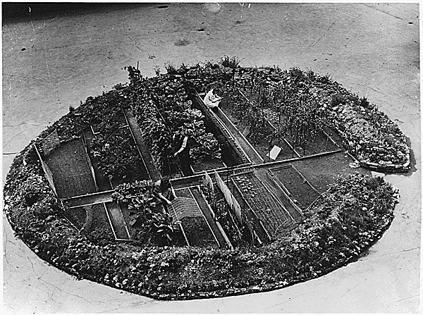
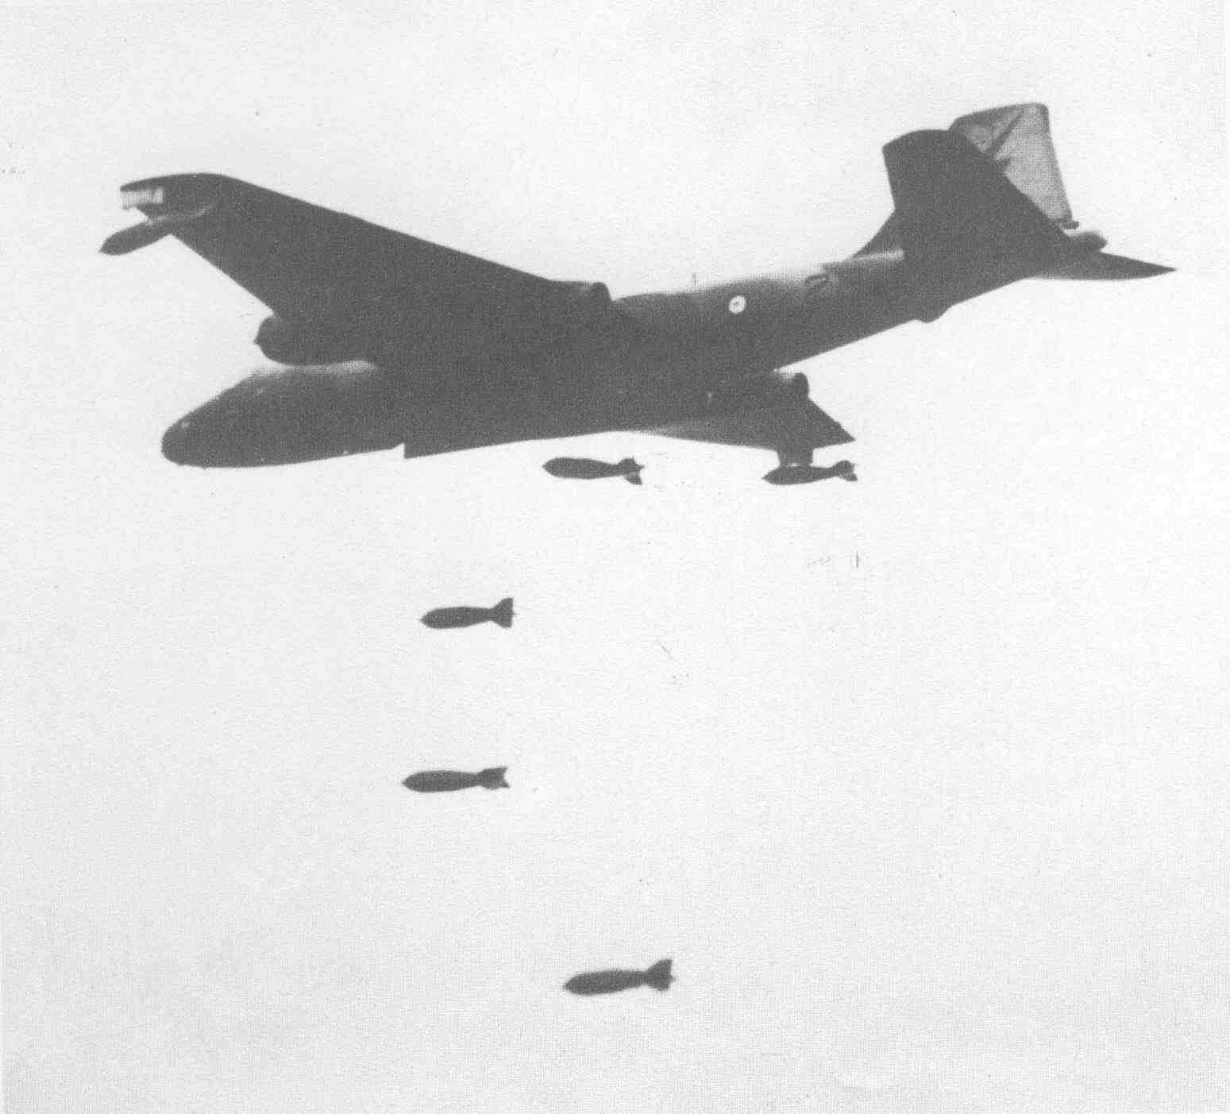
一. 牧人與盜賊
Butchart Garden
Victoria B.C.
Canada
「我來了是叫羊(人)得生命，並且得的更豐盛」
(10節)

Slide 7
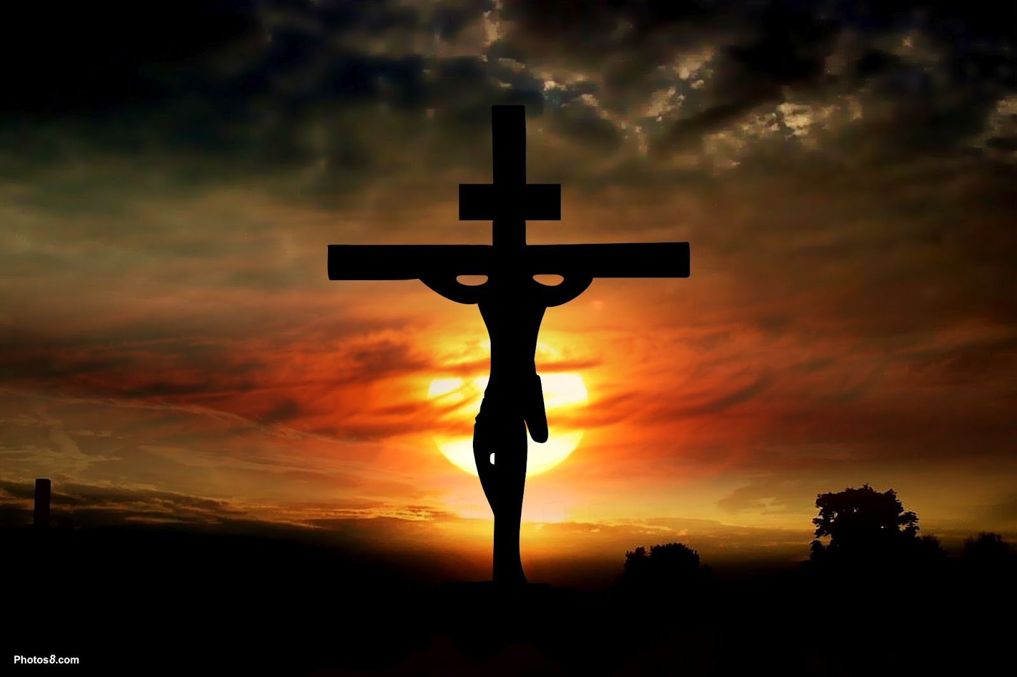
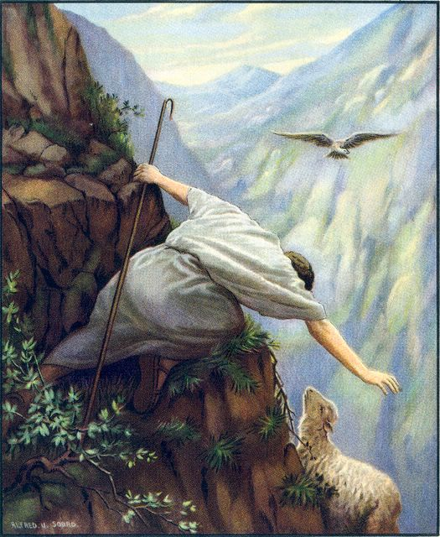
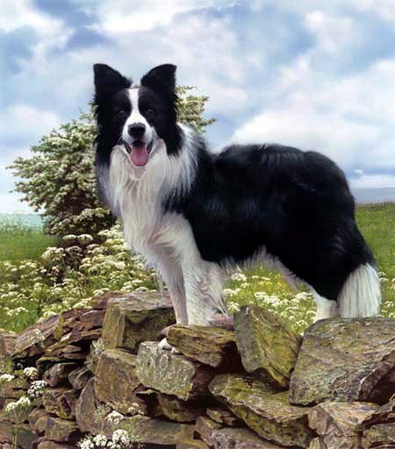
為你，為你，我命曾捨，
你捨何事為我？
二. 牧人與雇工
「若是雇工...，他看見狼來就撇下羊逃走...
因他並不顧念羊... (12-13節)
沒有關係、沒有聯繫
『雇工心態』
「沒有人奪我的命去，
是我自己捨的」 (18節)
主耶穌救我們脫離：
罪、死亡、審判

Slide 8
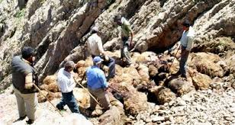
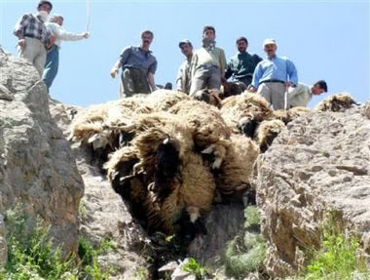
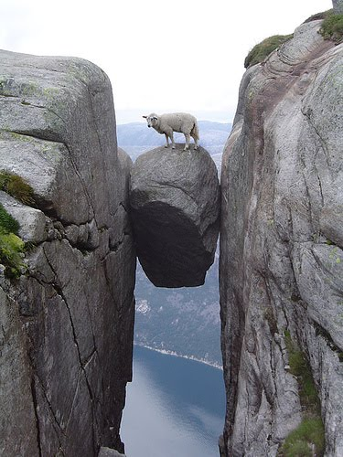
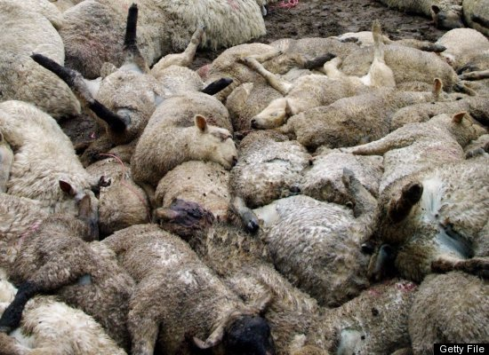
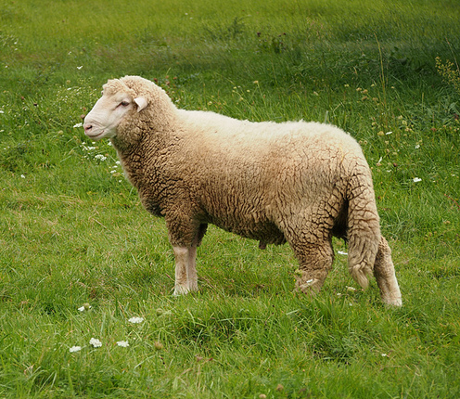
三. 牧人與羊

Slide 9
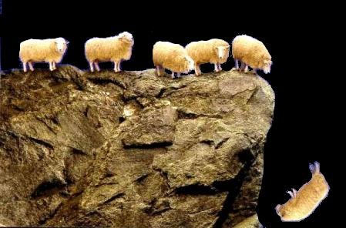
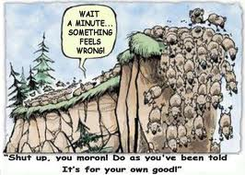

Slide 10
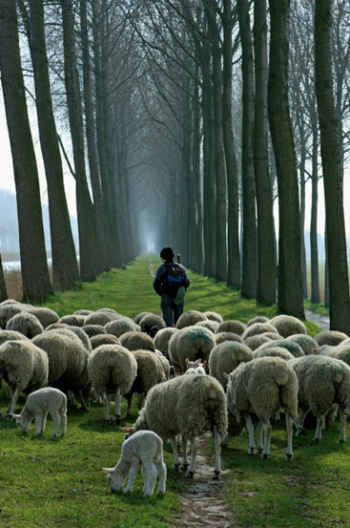
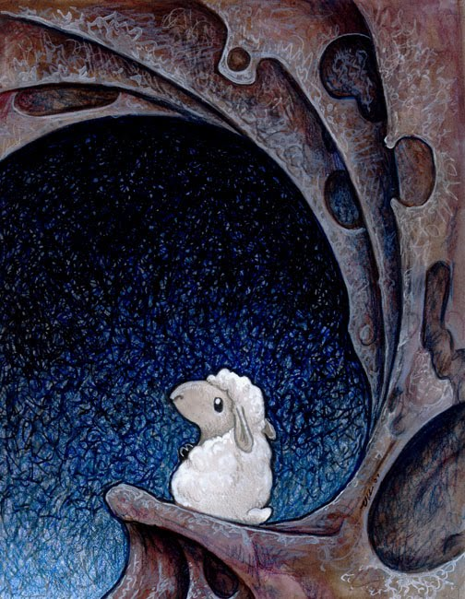
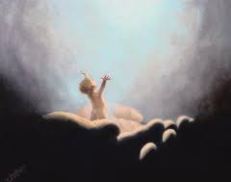
三. 牧人與羊
「我又賜給他們永生，他們永不滅亡。
誰能從我手裡把他們奪去？...
誰也不能從我父手裡把羊奪去！」(28-29節)
「我的羊聽我的聲音，
我也認識他們，
他們也跟著我」(27節)
「我另外有羊，不是這
圈裡的...我必須領他
們來...歸一個牧人了」
(16節)

Slide 11
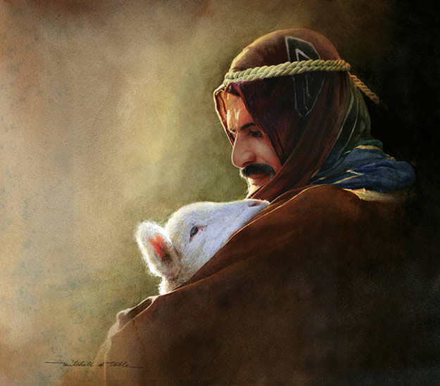
詩歌回應：
『慈愛牧者』
周元新、薛忠勇

Slide 12
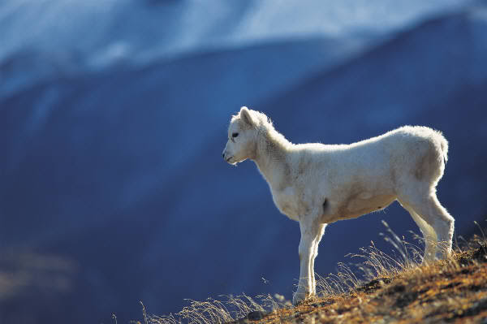
慈愛牧者
慈愛牧者，你知我曾走錯路
慈愛牧者，你關懷我誤入迷途
你尋找我用大能膀臂
領我回天家樂土
仇敵不能害我，恐嚇我
我永不再走迷途
慈愛牧者，你是救主與嚮導
慈愛牧者，我要永遠在你身旁

